Slide 1

Python Week
3팀 IN AND OUT: 박지호, 안정원

Slide 2


목차
01
주제선정
02
코드설명
03
결과물
04
보완할 점

Slide 3






01 주제선정
유튜브 댓글 분석 프로그램

Slide 4
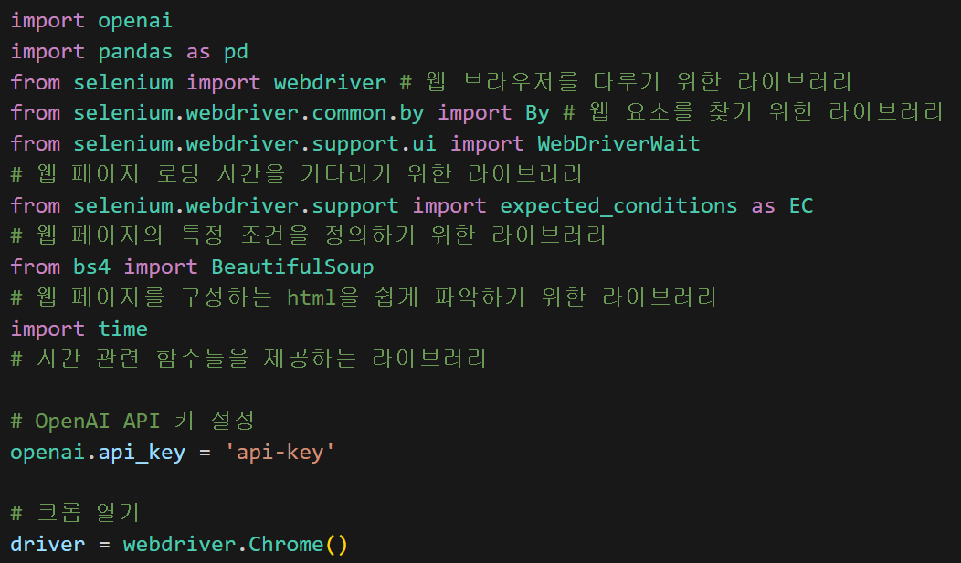
02 코드설명

Slide 5
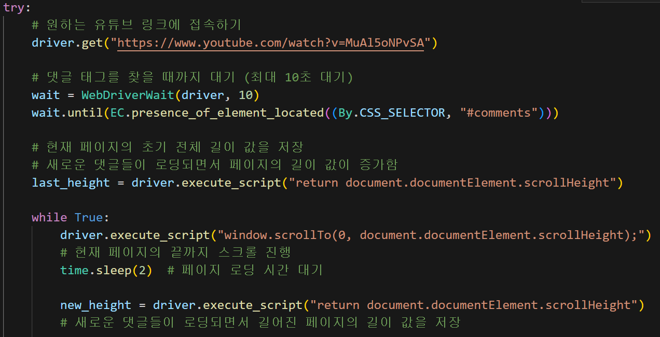
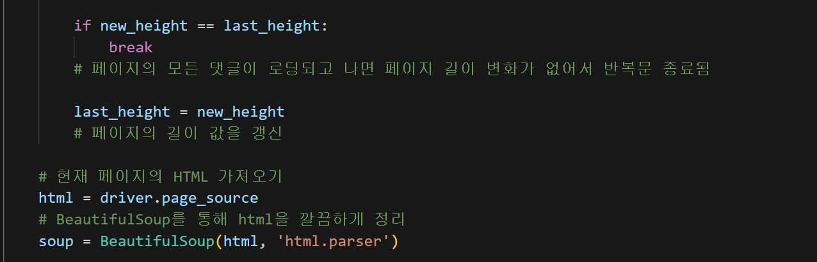
02 코드설명

Slide 6
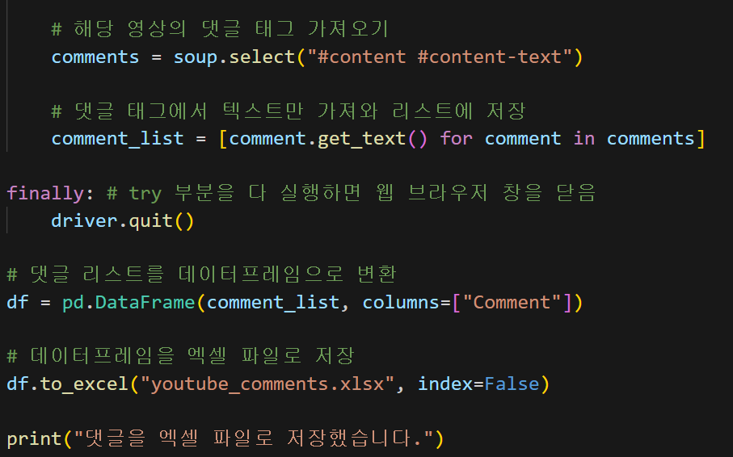
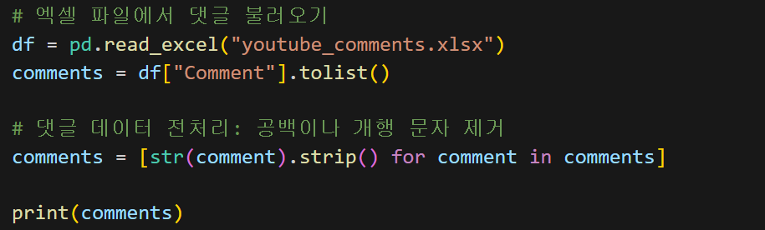
02 코드설명

Slide 7
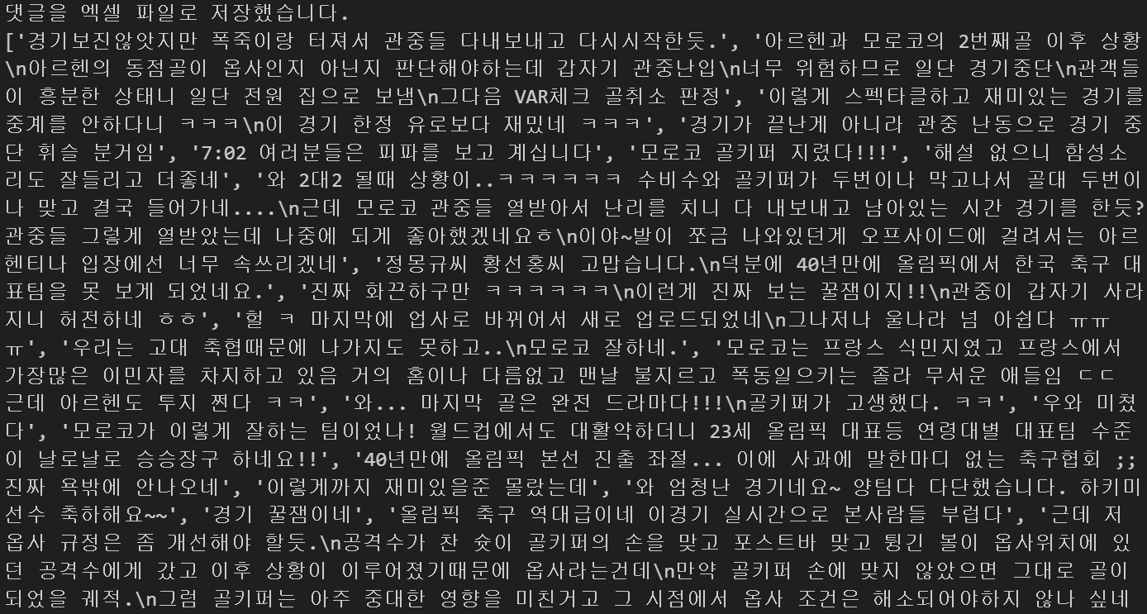
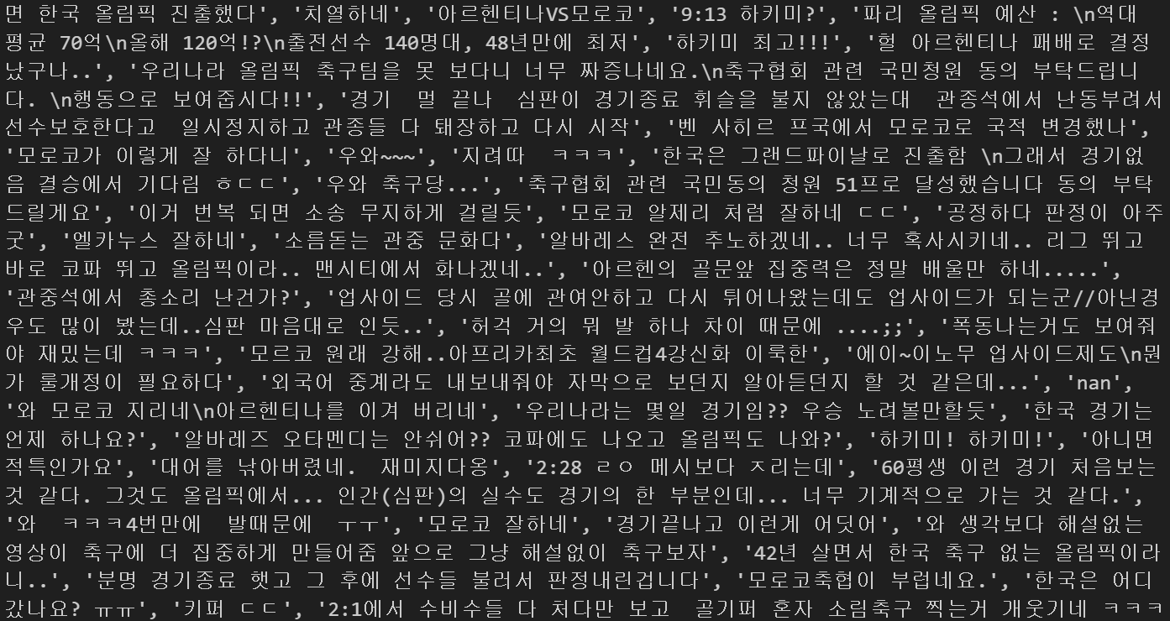
02 코드설명

Slide 8
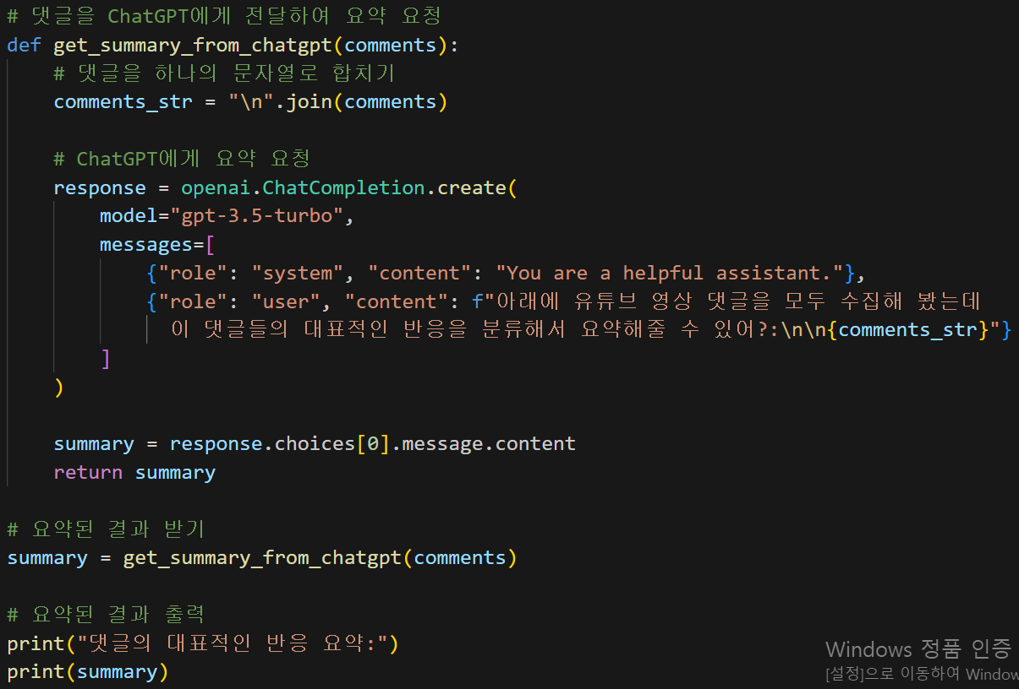
02 코드설명

Slide 9
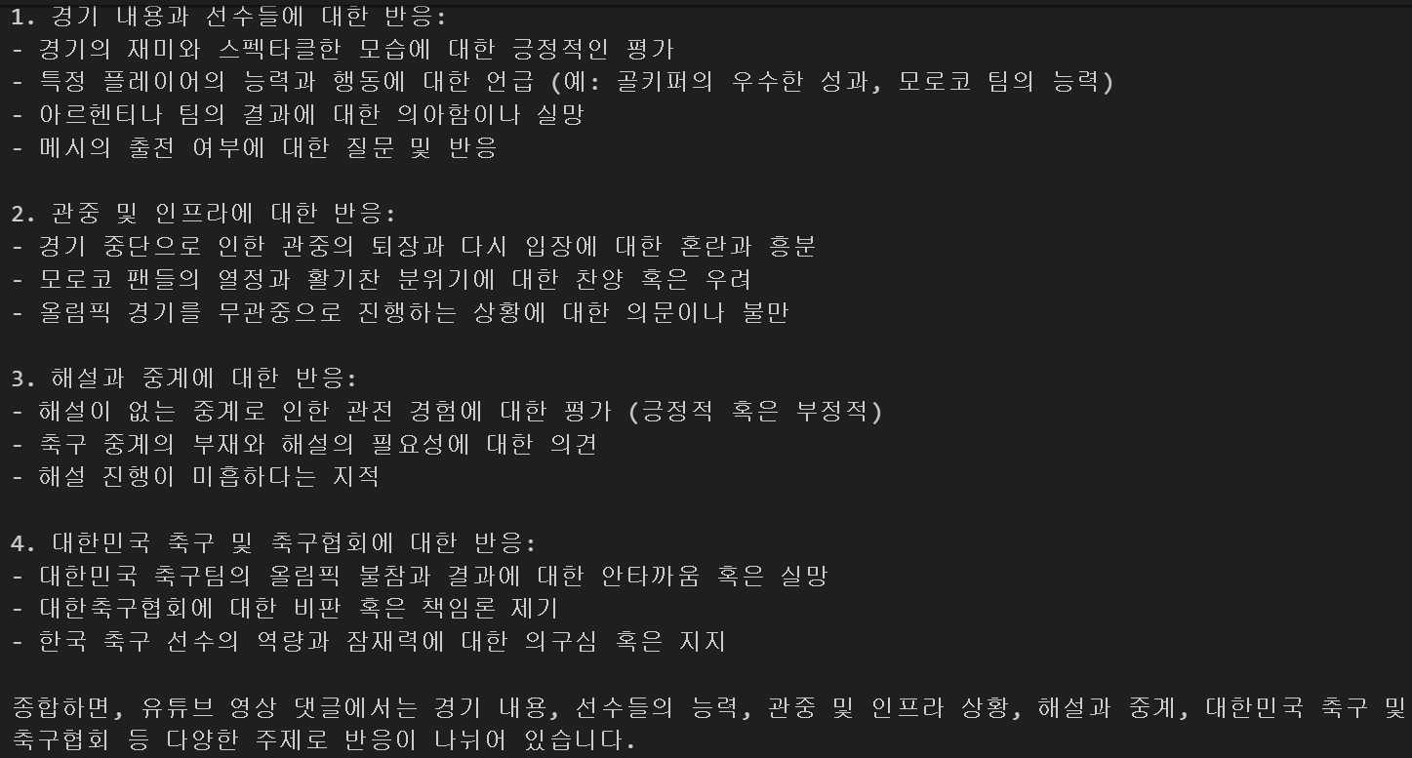
02 코드설명

Slide 10
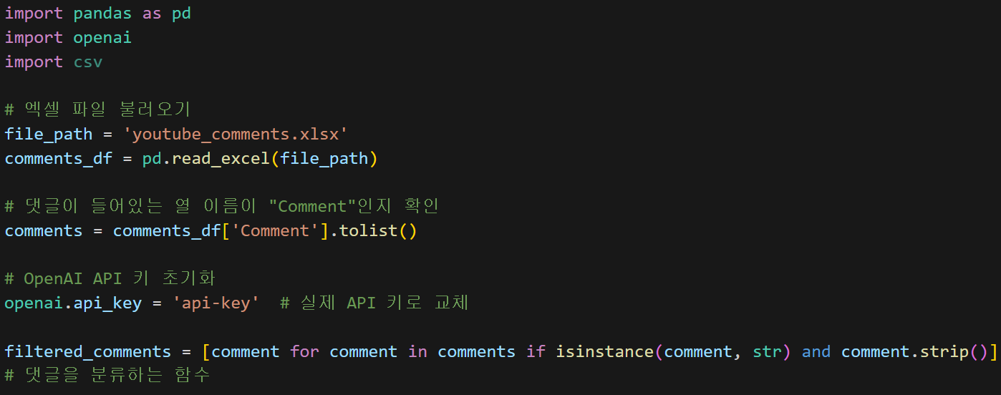
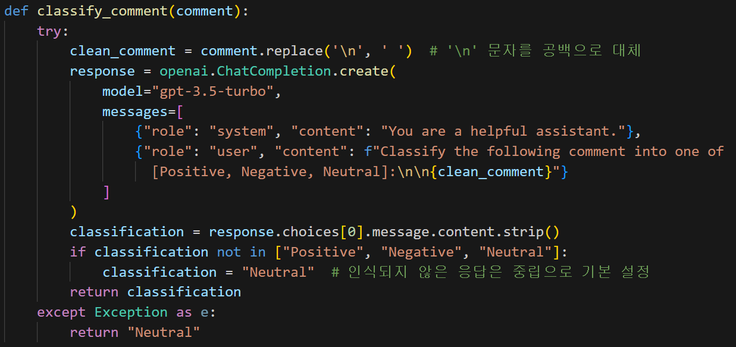
02 코드설명

Slide 11
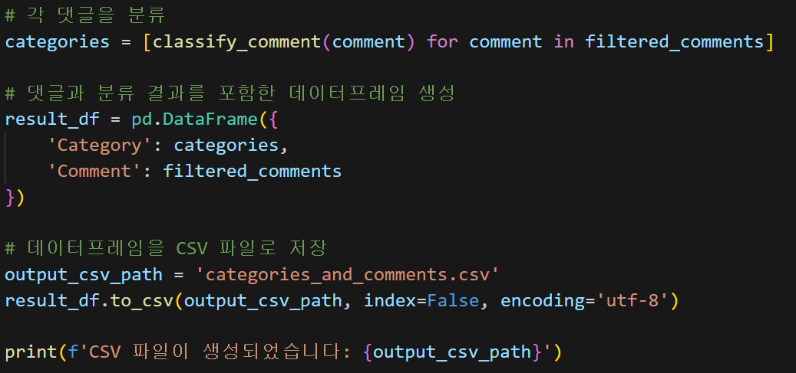
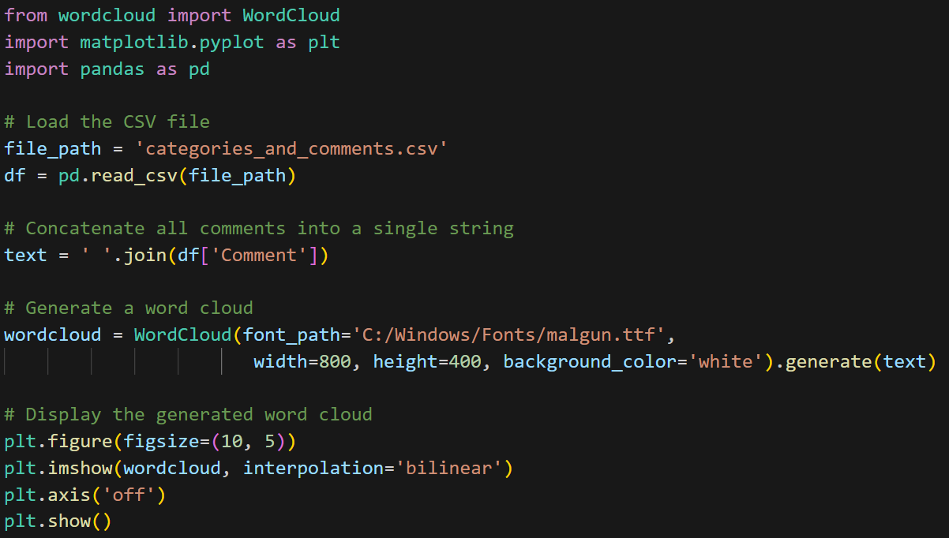
02 코드설명

Slide 12
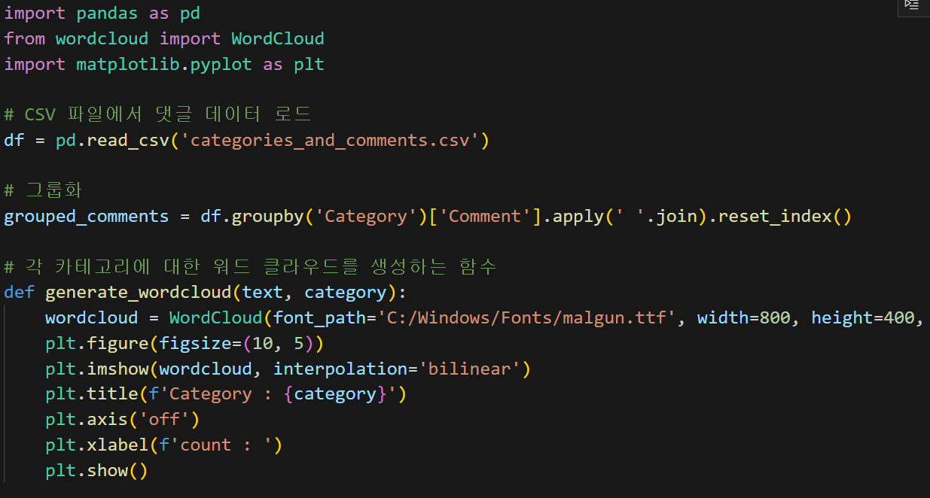
02 코드설명

Slide 13
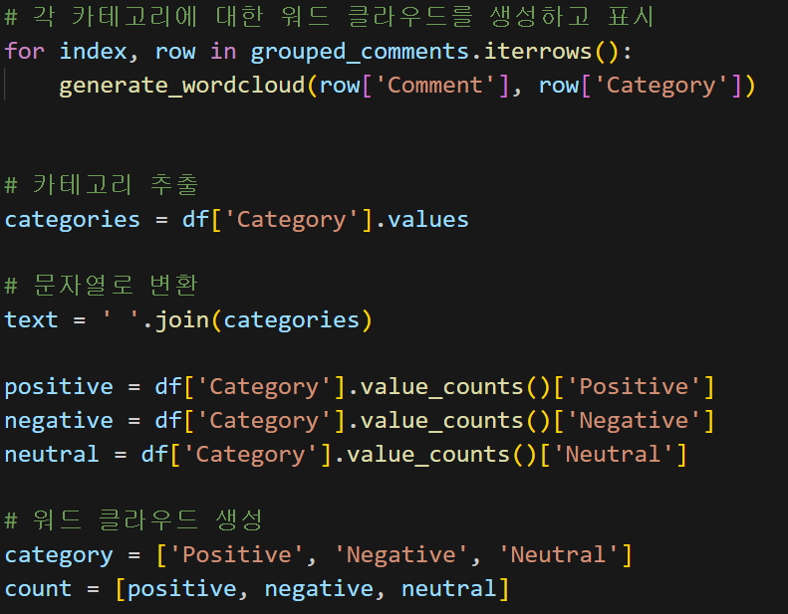
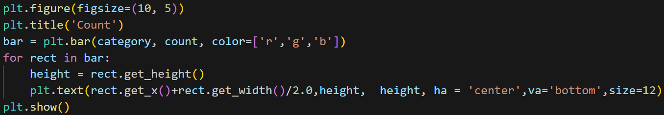
02 코드설명

Slide 14
03 결과물
1. GPT의 댓글 반응 요약

Slide 15
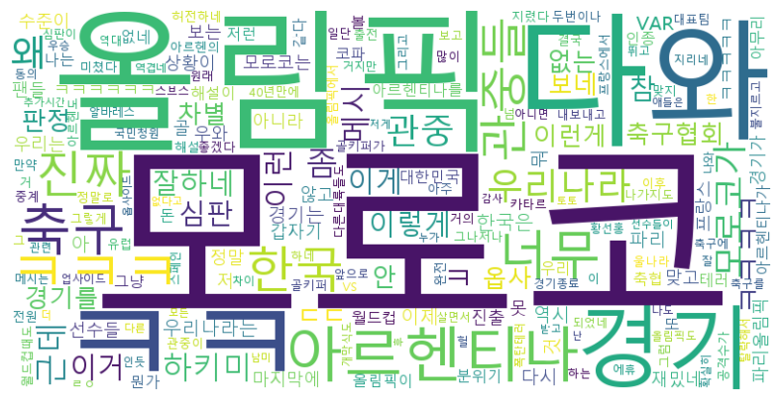
03 결과물
2. 전체 댓글의 워드 클라우드

Slide 16
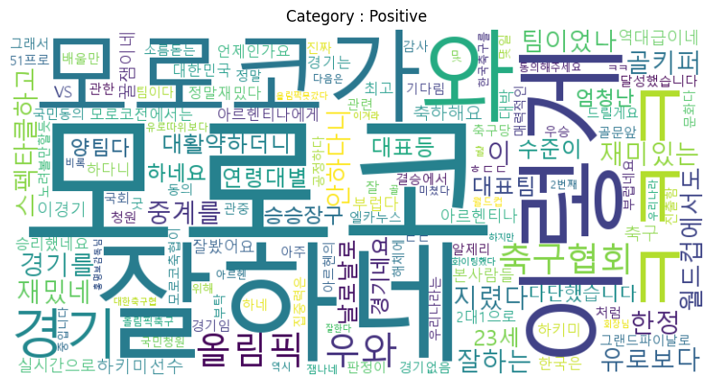
03 결과물
3. 긍정적 댓글의 워드 클라우드

Slide 17
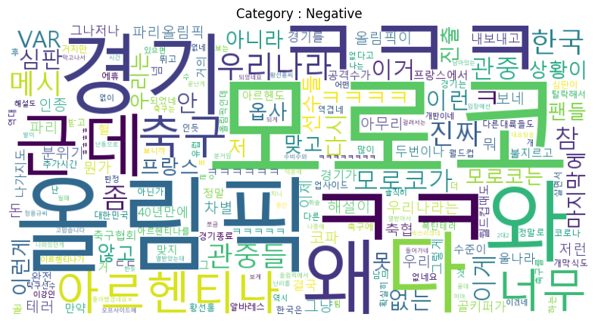
03 결과물
4. 부정적 댓글의 워드 클라우드

Slide 18
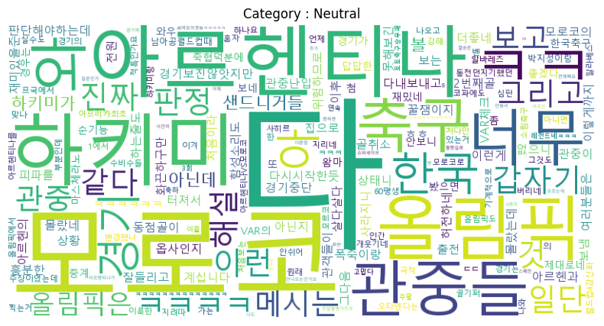
03 결과물
5. 중립 댓글의 워드 클라우드

Slide 19
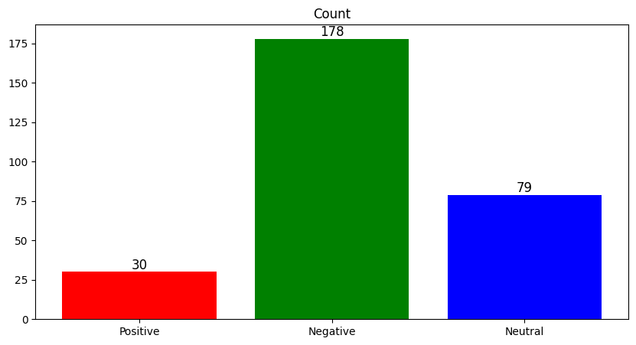
03 결과물
6. 반응 별 댓글 수 그래프

Slide 20
04 보완할 점
1. 불용어 제거 (조사, 부사 등)
2. 워드 클라우드에 서술어에 비해 명사의 크기가
너무 크게 반영돼서 정작 중요한 내용 확인이 힘듦
3. 댓글의 실제 의도를 파악하지 못하고 분류할 수 있음
(ex 반어법)
4. 페이지 접속 후, 초반에는 직접 스크롤 해야 돼서
완전 자동화는 아님

Slide 21
Thank You

